Slide 1
主要功能
這個程式是希望可以簡化股市投資的記帳過程，每次交易只需要紀錄日期、金額、股數，其餘資料皆會自動帶入計算。
程式可以自動帶入股利資料，也會自動計算補充保費等
另外也會自動區分是否為ETF(交易稅不一樣)
並且可以自動計算出平均年化報酬率

Slide 2
內建設定
現股交易：
整張交易手續費0.1425%，可設定折數，最低20元(可自訂設定) ；零股交易手續費最低1元(可自訂設定)。
售出債劵 ETF 不用課交易稅，其餘 ETF 扣 0.1% 交易稅
定期定額交易：
可以使用固定手續費，也可使用與現股交易相同的手續費計算
股利：
可以自動帶入2010年之後的股利
2018 年前沒有兩稅合一，所以可扣抵稅額無法計算，表示實拿的股利會跟存摺有些許差異。
補充保費：
現金股利+股票股利大於2萬，2013~2021年扣補充保費1.91% ；2021之後扣補充保費2.11%
由於ETF 股利來源有平準金的部分，因此建議自行設定補充保費
KY不需要扣補充保費，公司戶不用扣補充保費(自己勾選)
現金股利匯款手續費，預設10元，也可自行設定。

Slide 3
其他資訊
年化報酬率使用 XIRR 方式計算至前一交易日的股價
所有資料來自於「公開資訊觀測站」、「臺灣證劵交易所」、「證劵櫃檯買賣中心」
所有資料會暫存在
C:\Users\%UserName%\AppData\Local\FoxInfo

Slide 4
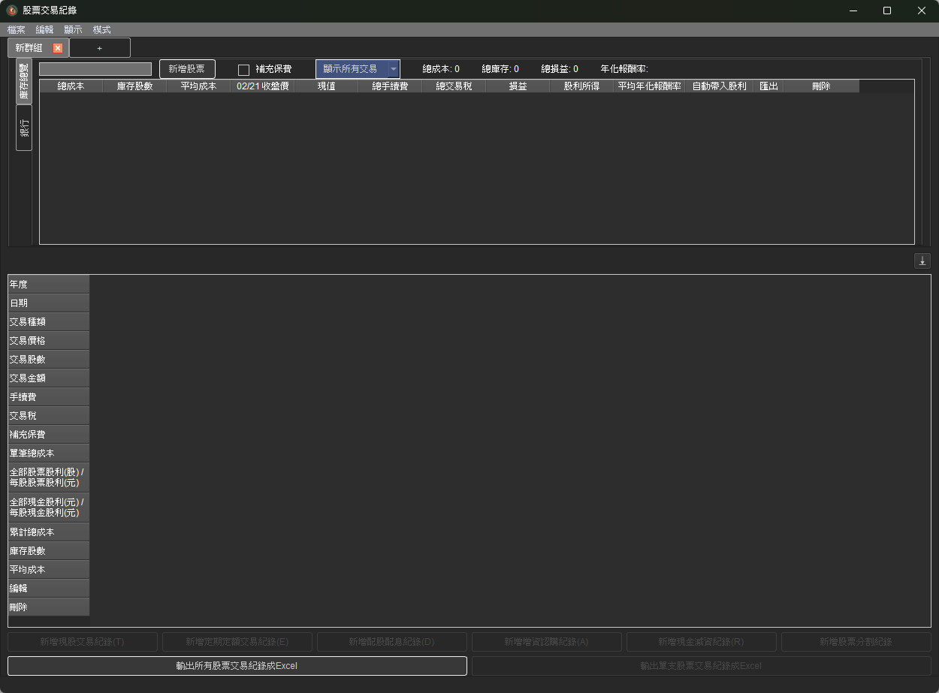
初始啟動畫面

Slide 5
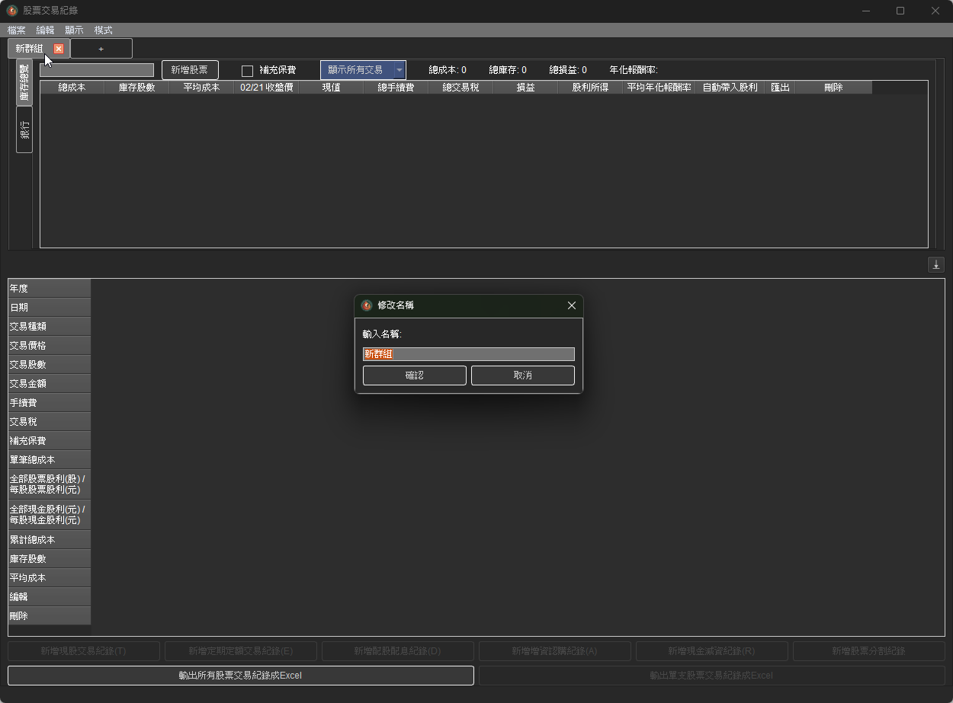
雙擊Tab，可以更改名稱

Slide 6
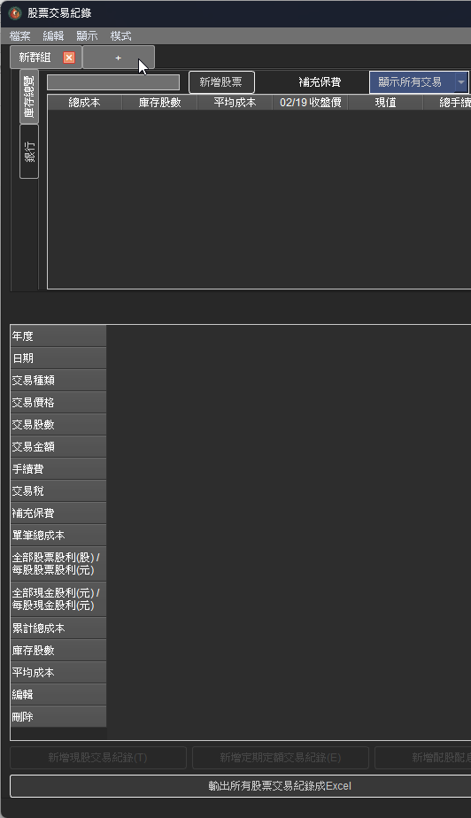
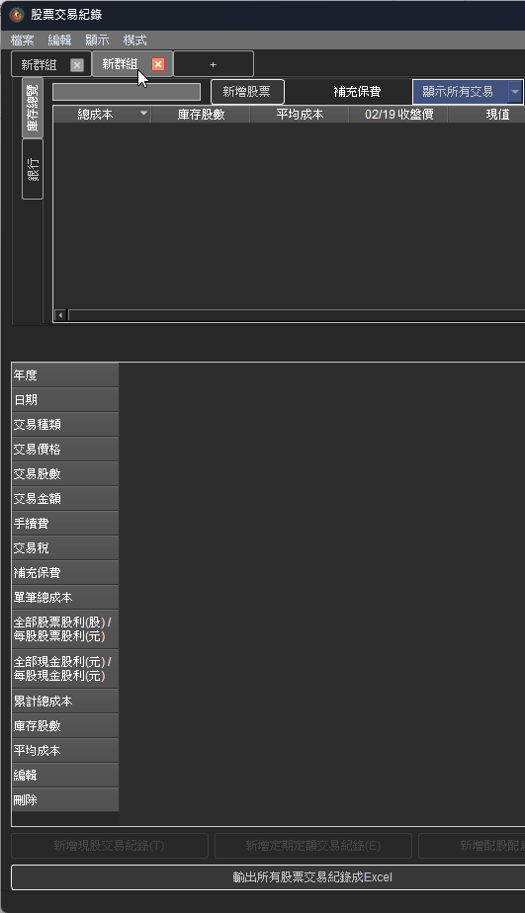
雙擊最後一個Tab，可以建立新的Group
新建立的群組

Slide 7
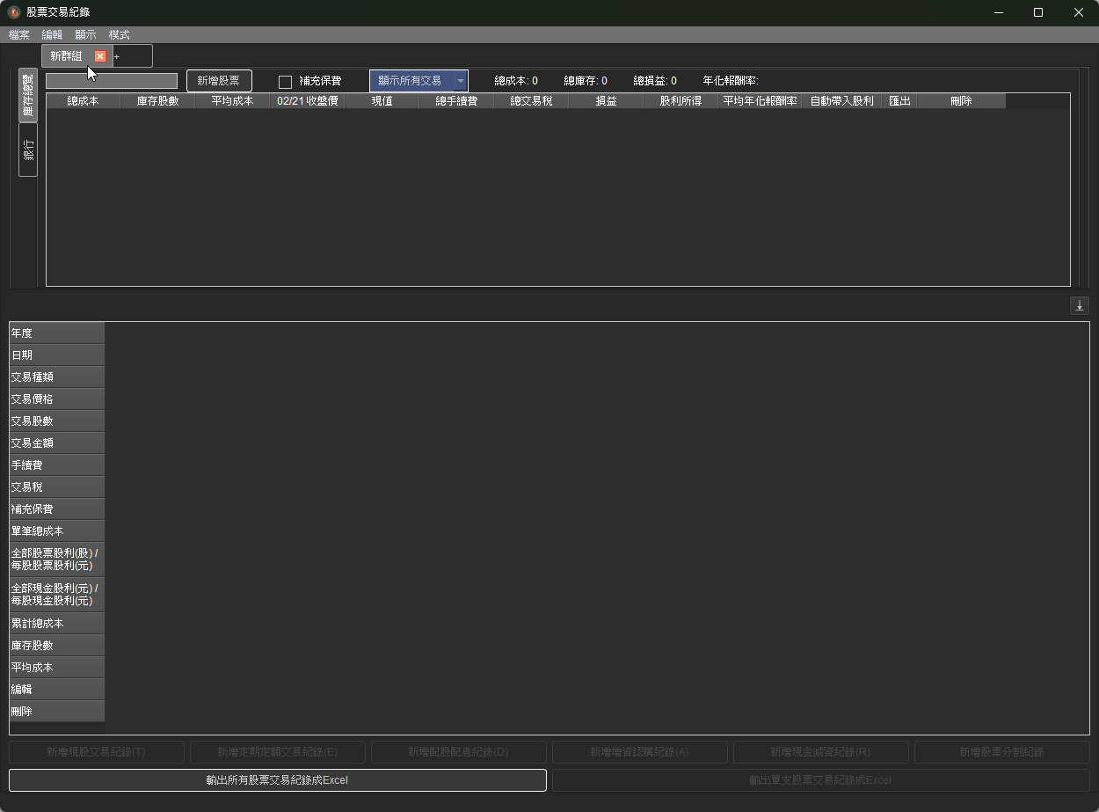
拖移Tab可以改變順序

Slide 8
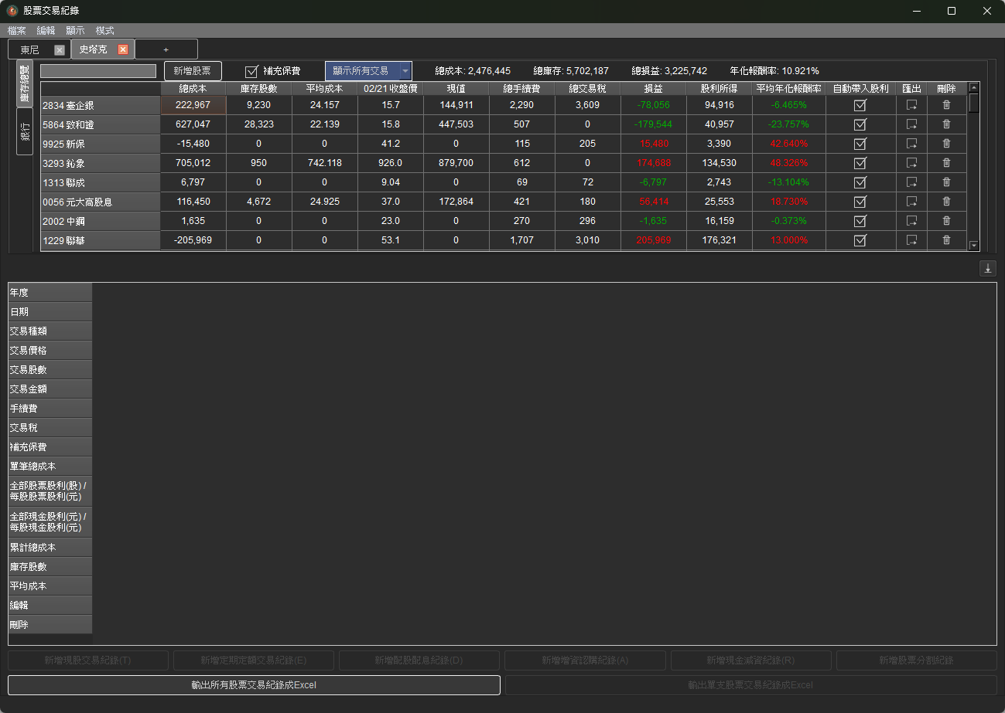
版面顯示
歷史總損益及平均年化報酬率

Slide 9
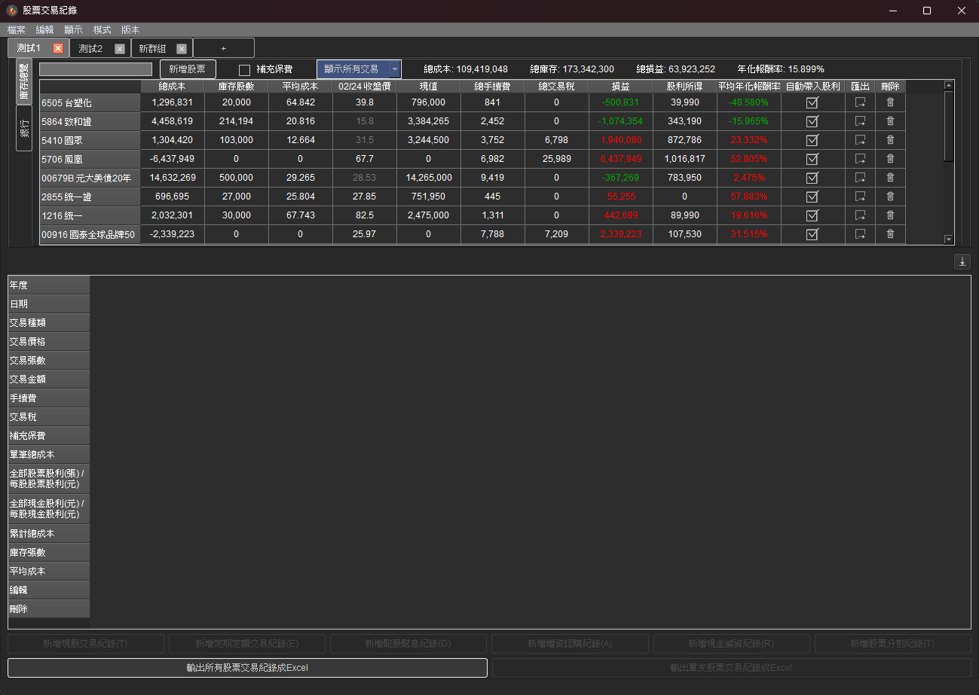
版面顯示
2點收盤後即可顯示當日收盤價
因為上市、上櫃、興櫃公司收盤價的出爐時間不一致，通常是上市先，其次上櫃，最後興櫃。
所以若是收盤價尚未出爐的股票顏色會是淺灰色，代表該股價是前一個交易日的收盤價

Slide 10
顯示所有交易：
顯示所有曾經交易過的股票

Slide 11
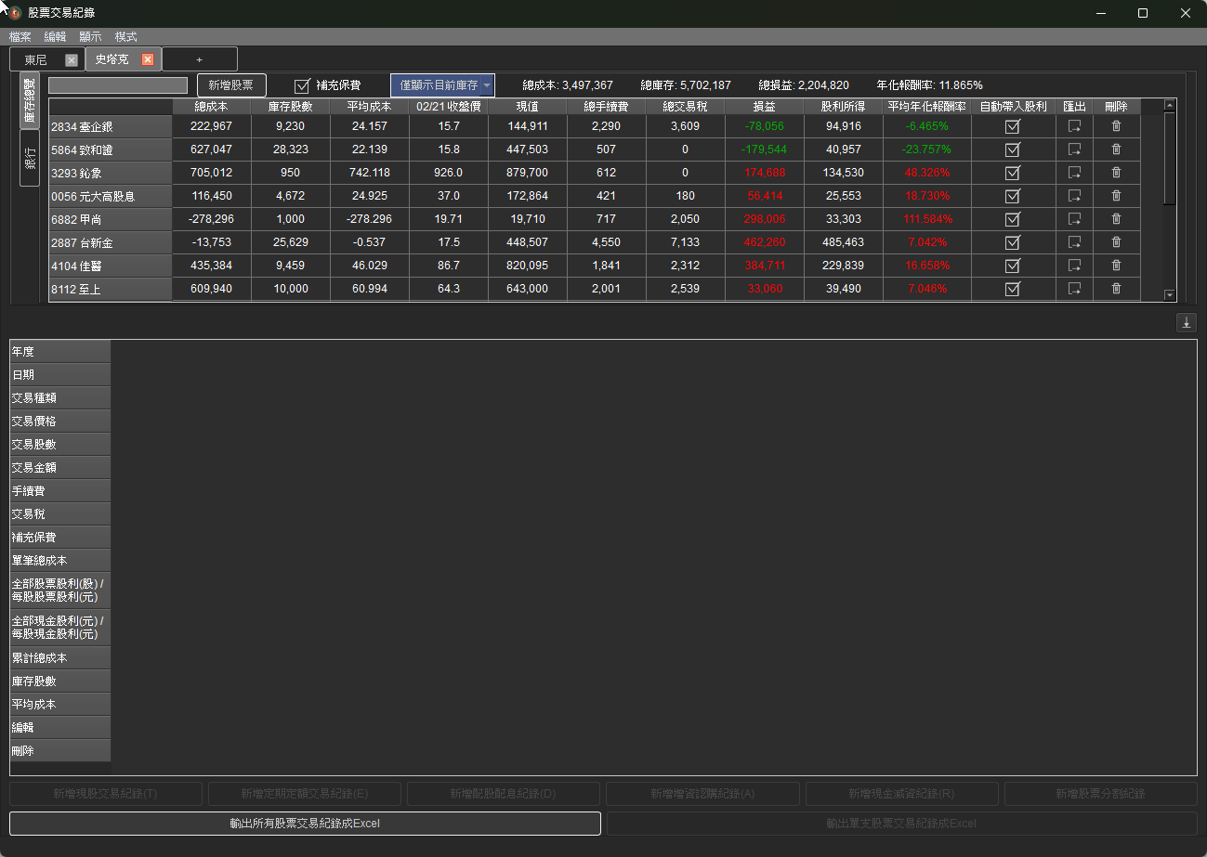
僅顯示目前庫存：
已經出清的股票不會出現

Slide 12
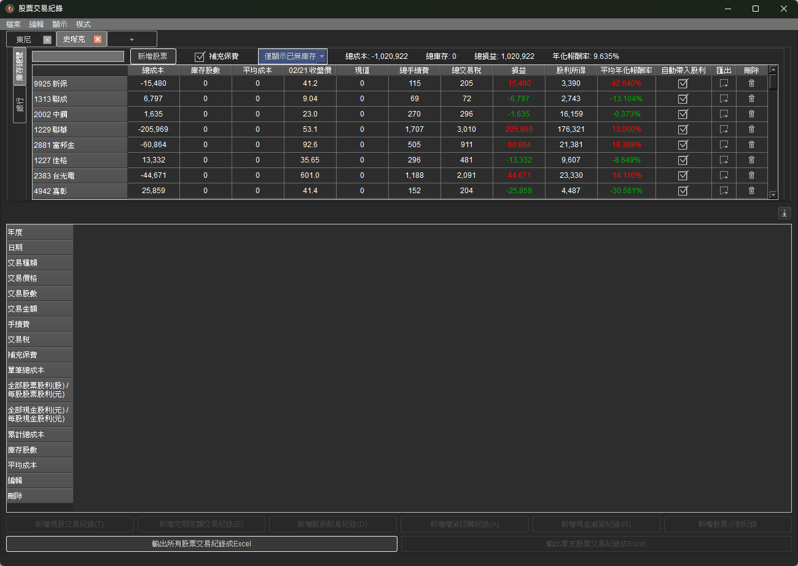
僅顯示已無庫存：
只顯示已經出清的股票

Slide 13
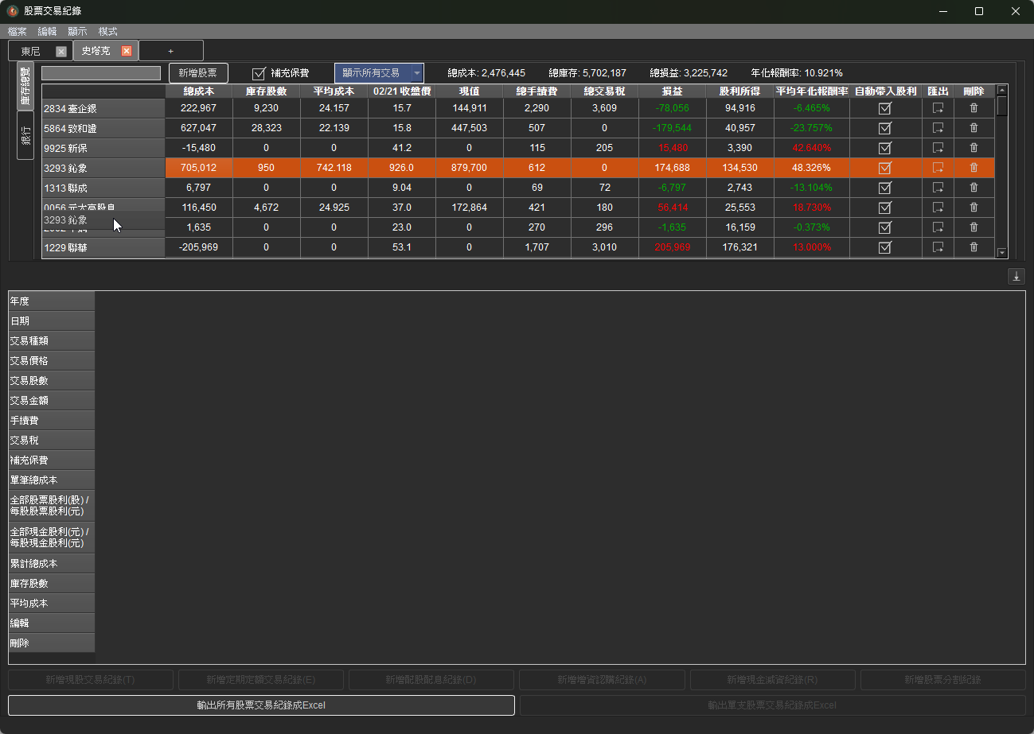
按住滑鼠左鍵可以拖移改變順序

Slide 14
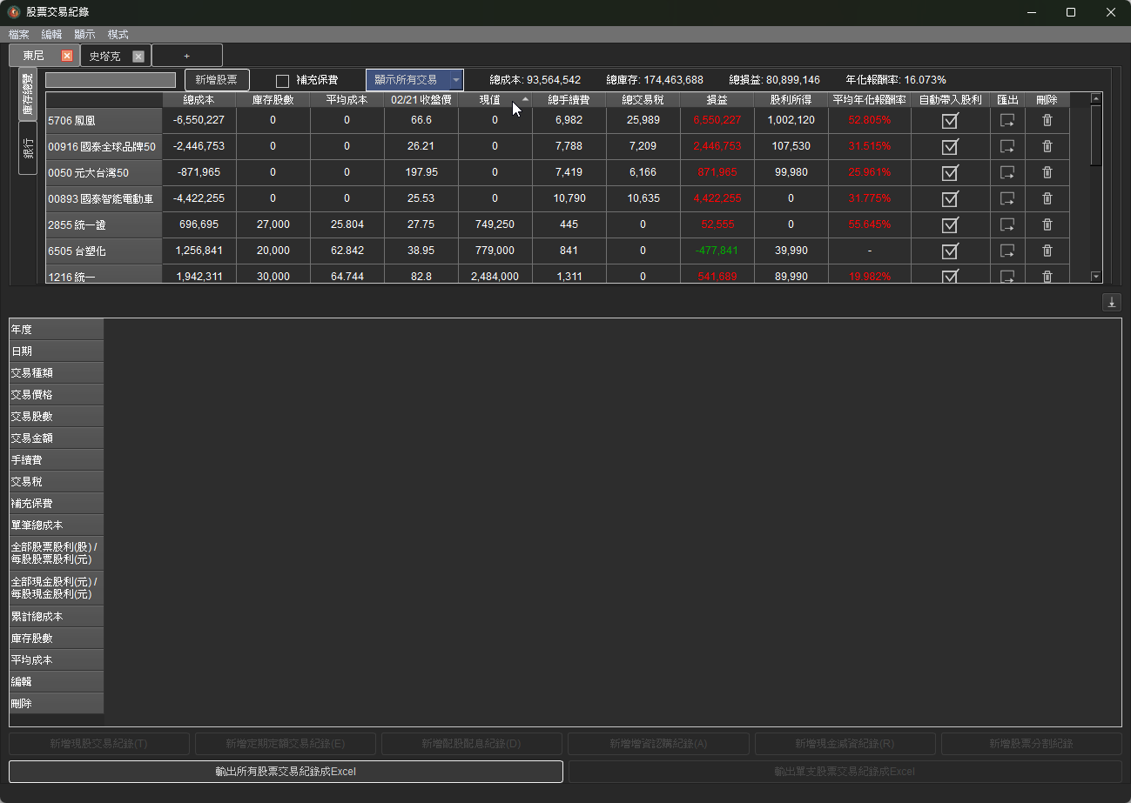
點選標題列，可以自動排序

Slide 15
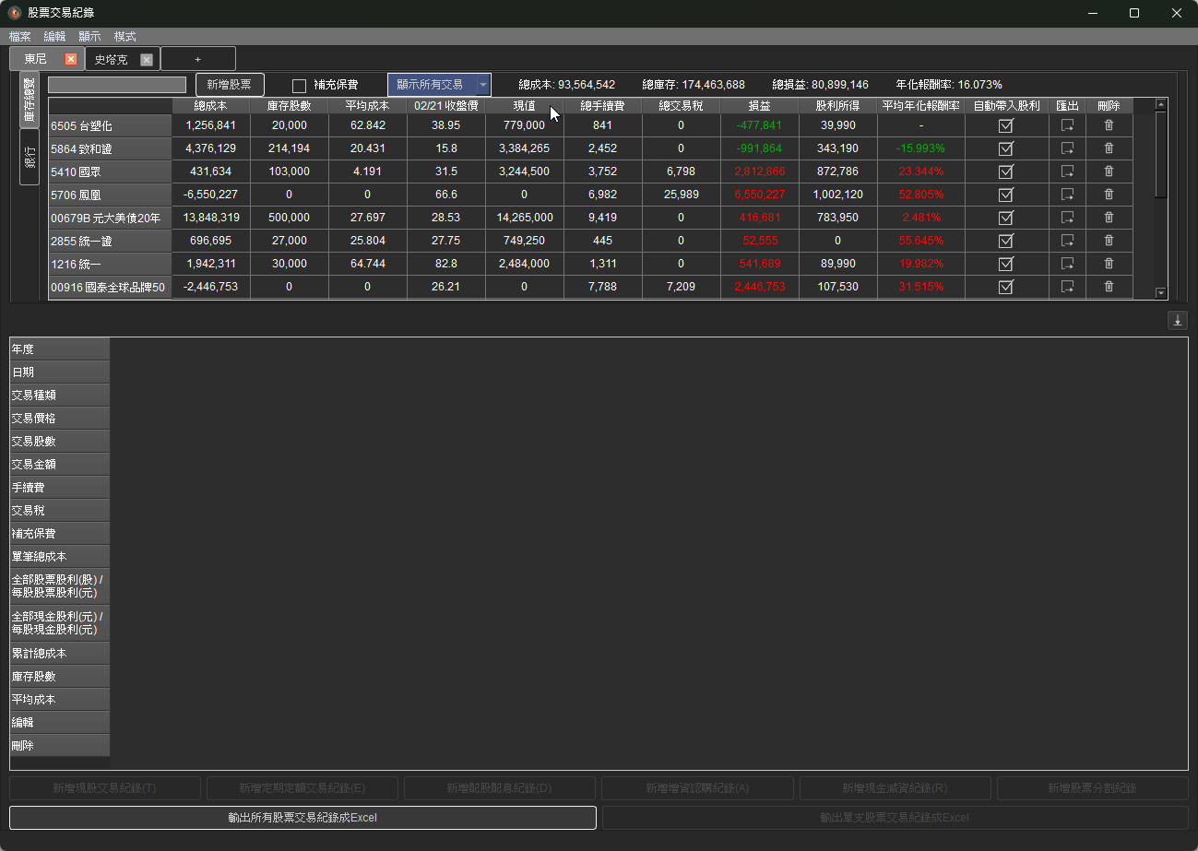
承前，雙擊標題列，可以恢復原先順序

Slide 16
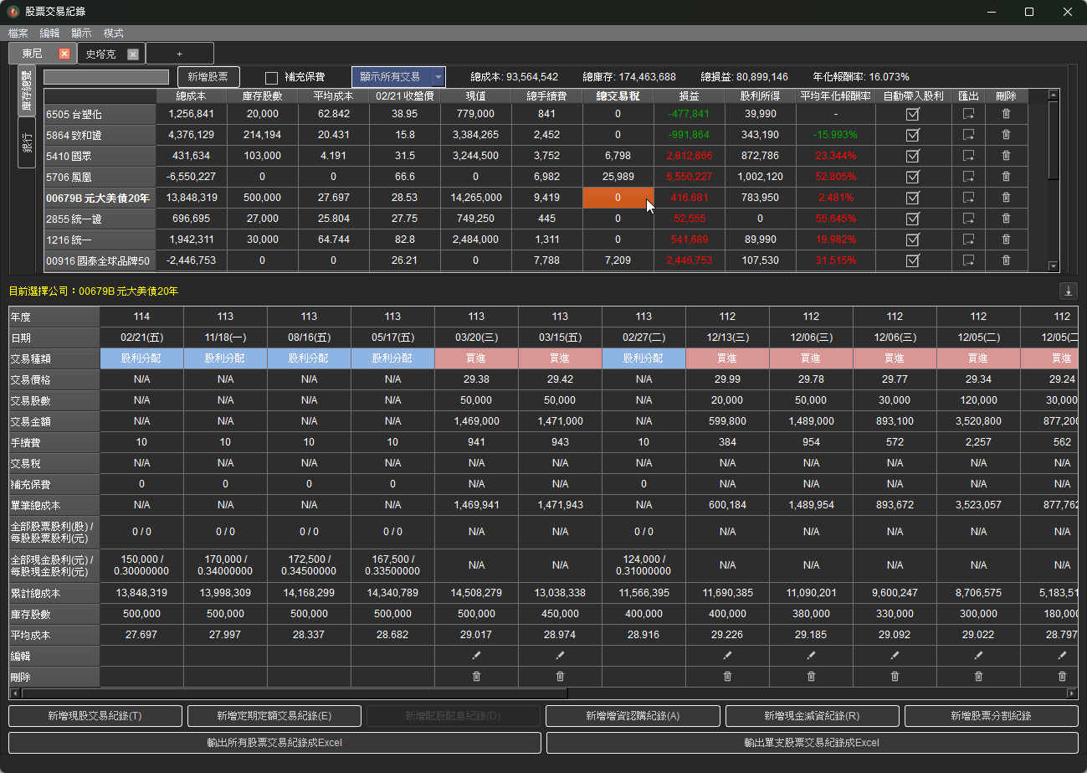
點擊任一欄位下方會顯示出這支股票所有的交易資料
可以編輯或是刪除歷史交易資料

Slide 17
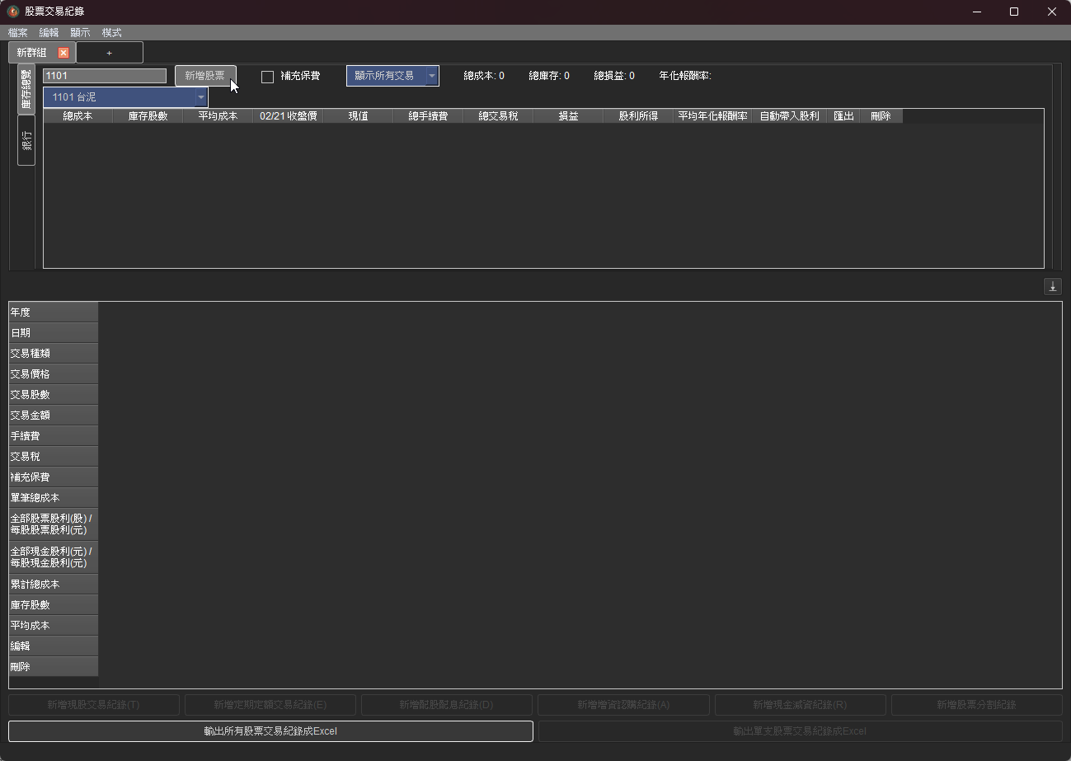
輸入股票代碼後可以將股票加入交易清單

Slide 18
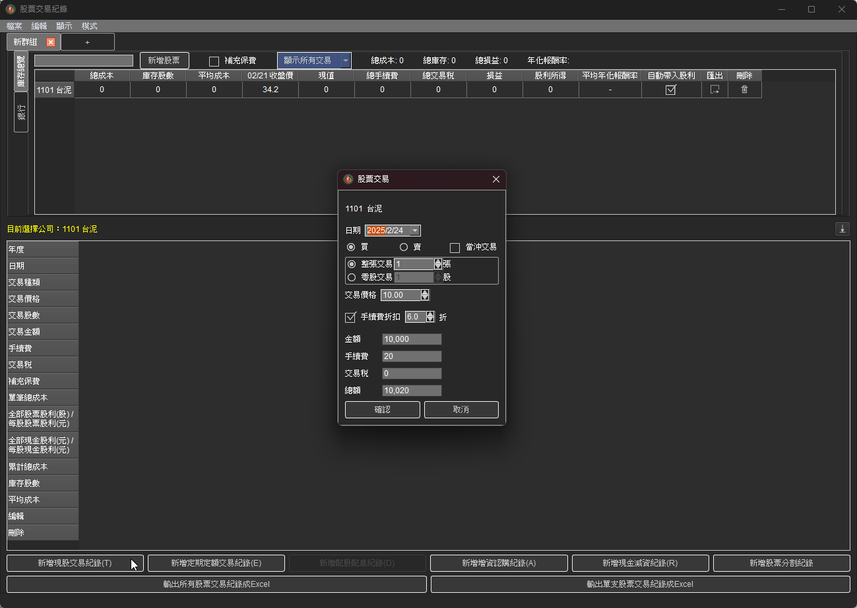
新增現股交易紀錄(買進)
可使用快捷鍵T

Slide 19
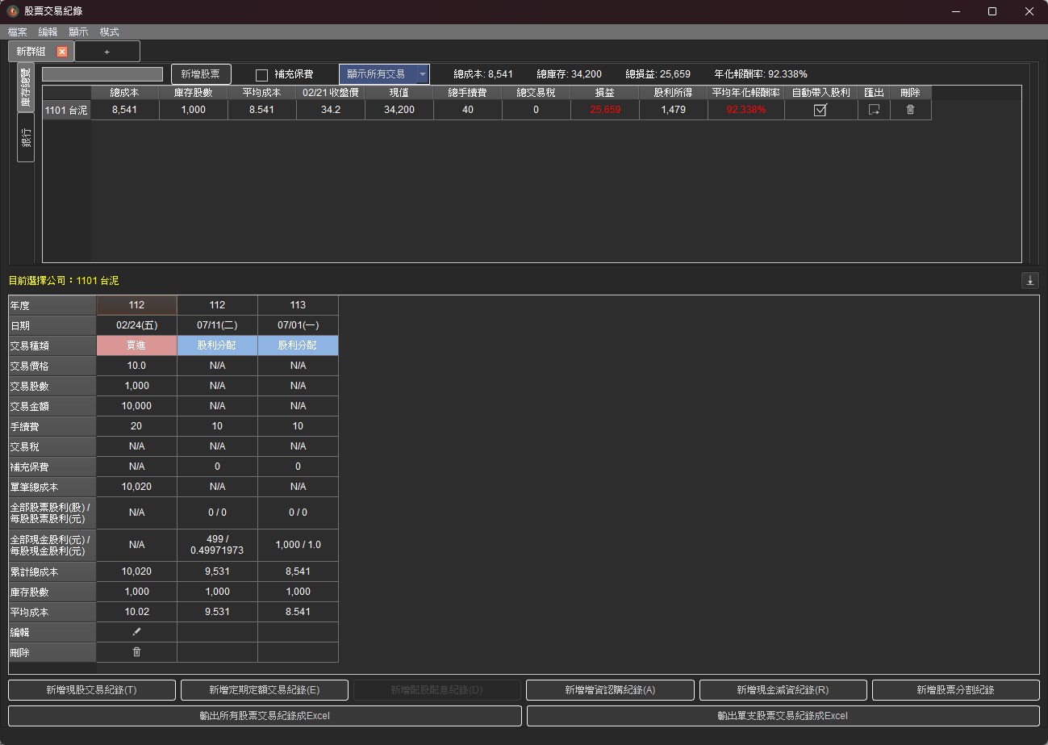
現股買進結果
若是有自動帶入股利
那買進後，就會自動跑出後續的股利分配
買進的結果

Slide 20
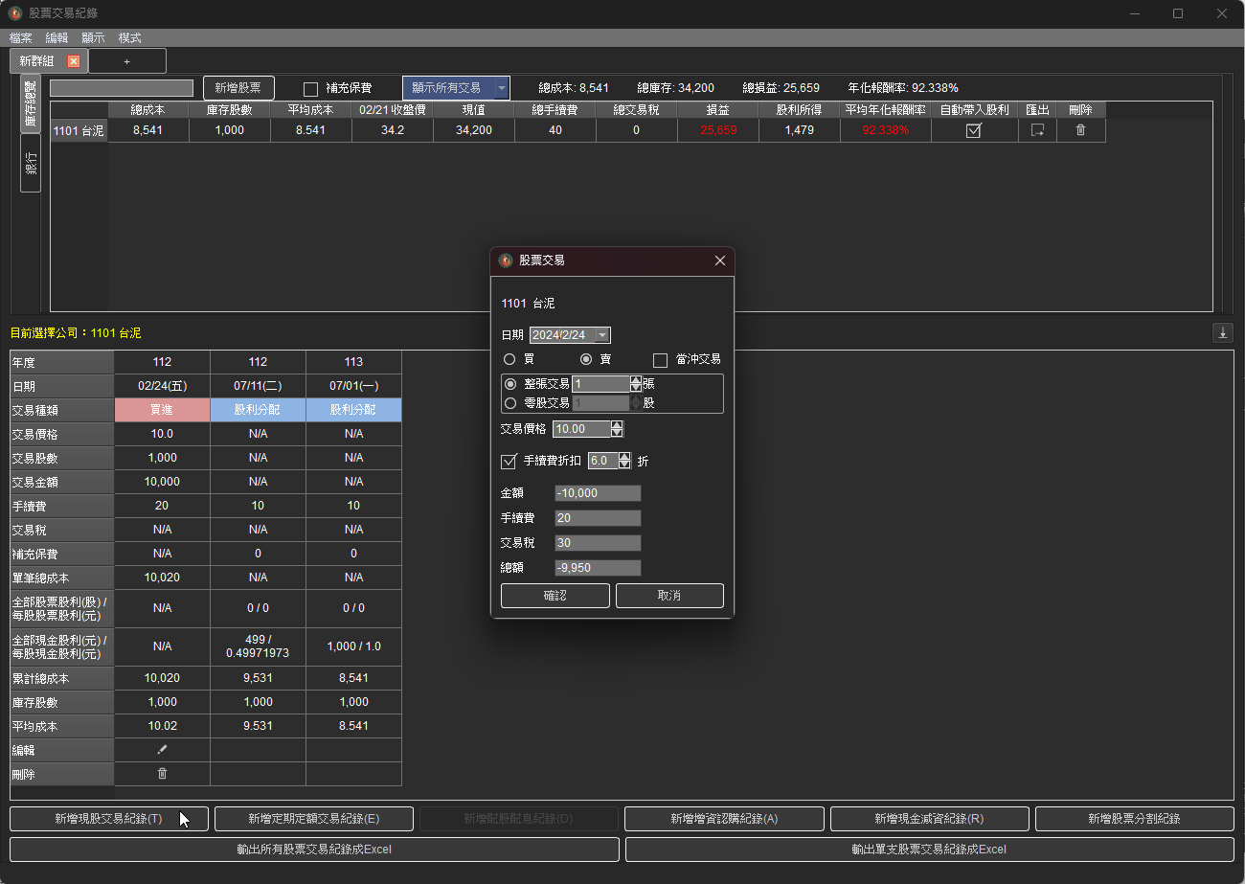
新增現股交易紀錄(賣出)
可使用快捷鍵T

Slide 21
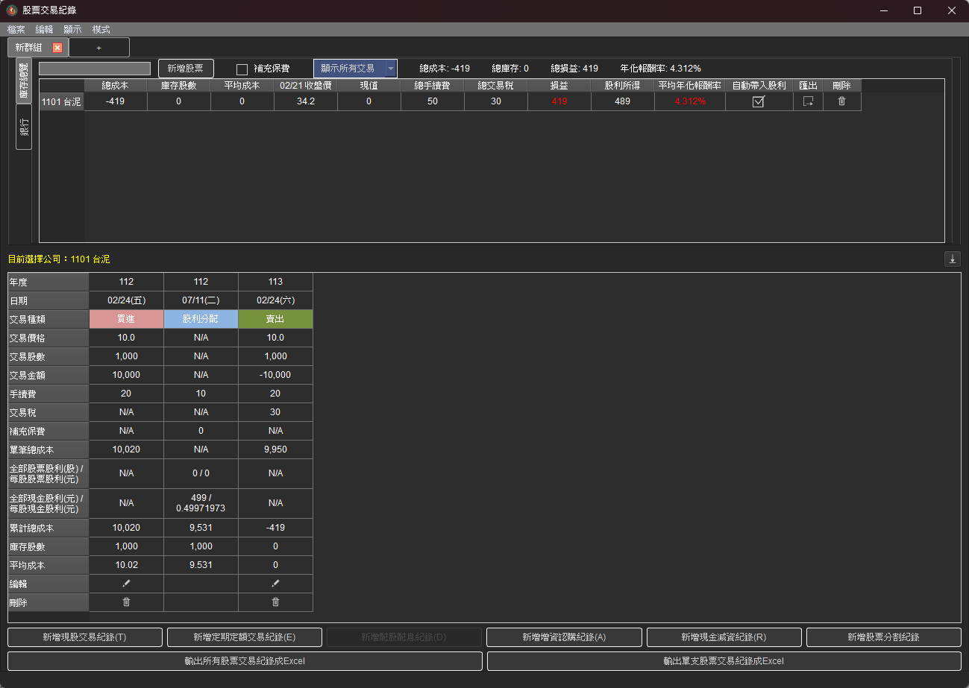
現股賣出結果
賣出的結果

Slide 22
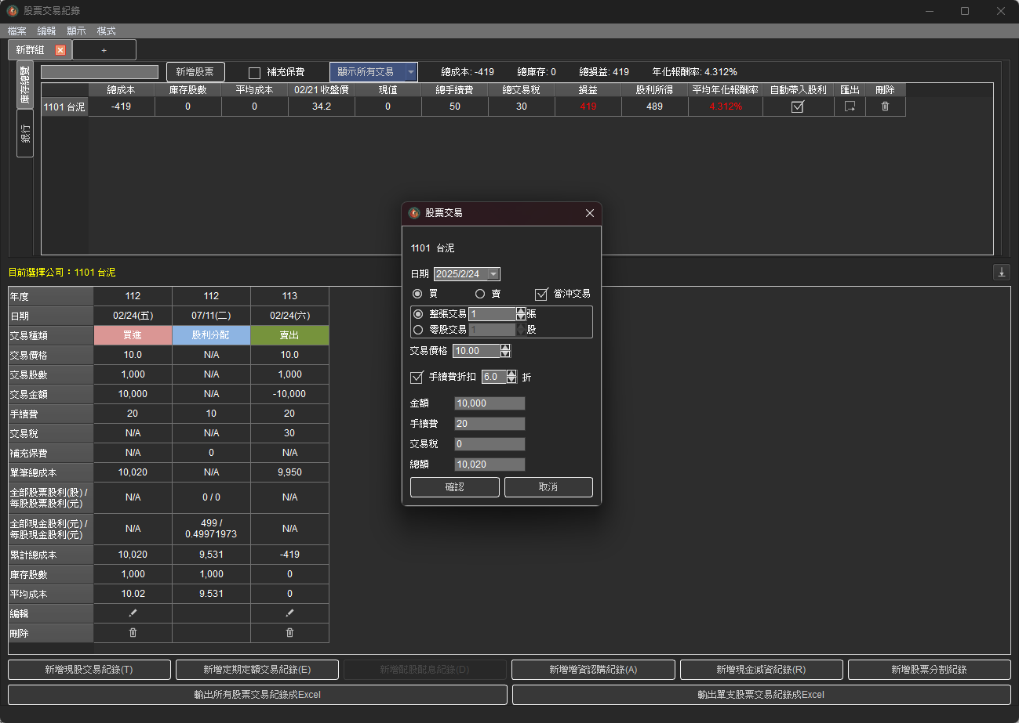
當沖買賣條件
要達成當沖買賣的條件是：
1. 買進、賣出都要勾選當沖交易
2. 交易日期要在同一天，且交易日期要在2017/4/28之後
3. 數量要符合
若不符合的話就會被視為普通賣出

Slide 23
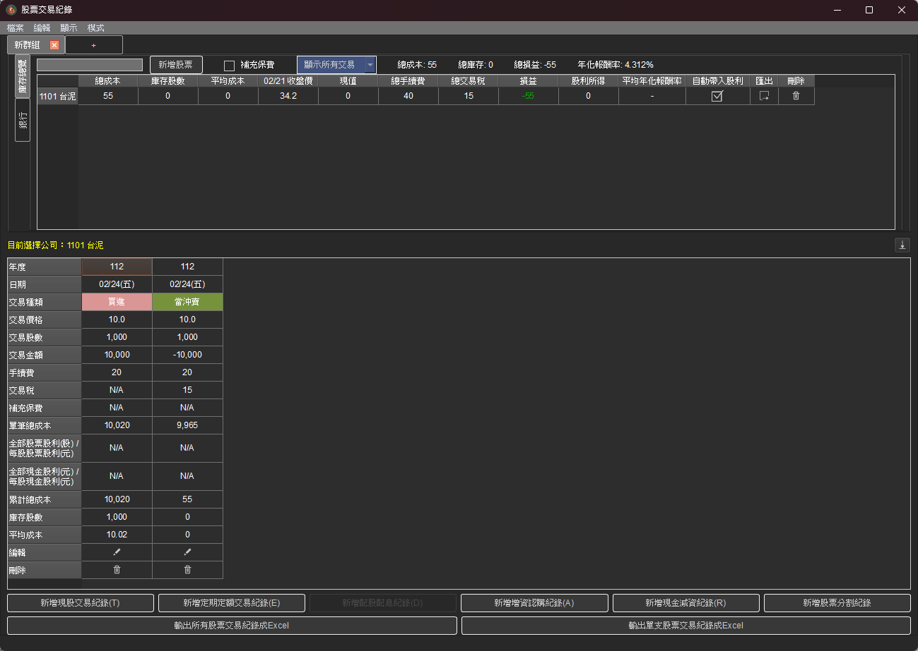
當沖賣出結果
當沖賣出的結果

Slide 24
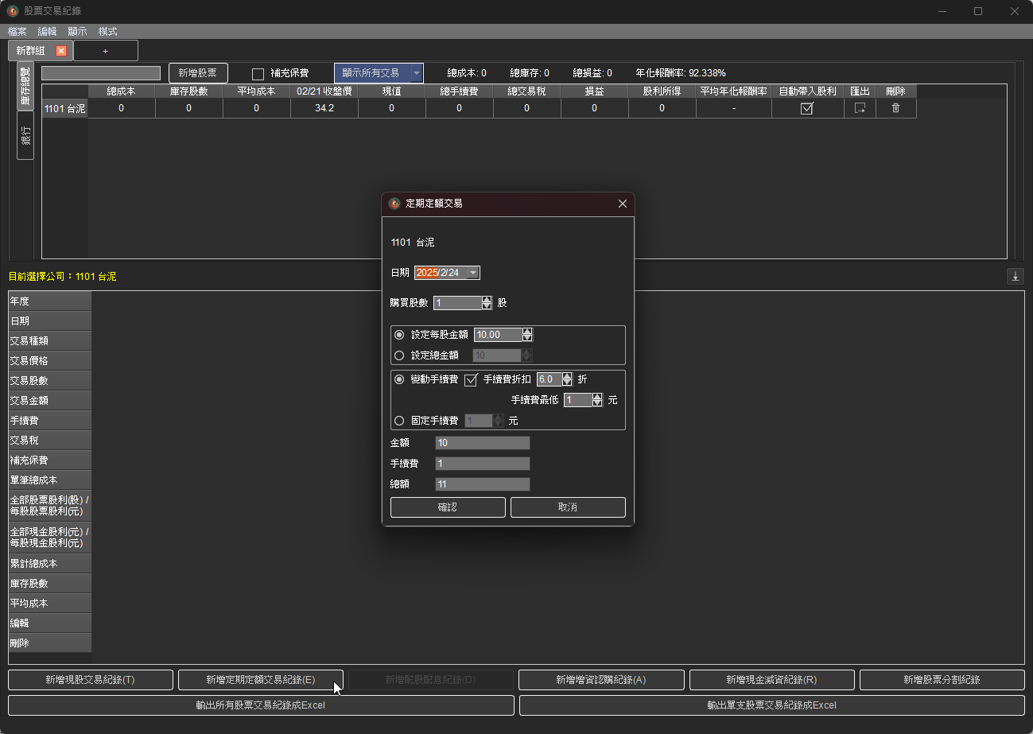
新增定期定額交易紀錄
可使用快捷鍵E
因為定期定額的交易各家劵商的計算方式略有不同(尤其是小數點的進位方式) 所以金額部分提供每股金額及總金額兩種輸入方式。
手續費也可以自行設定

Slide 25
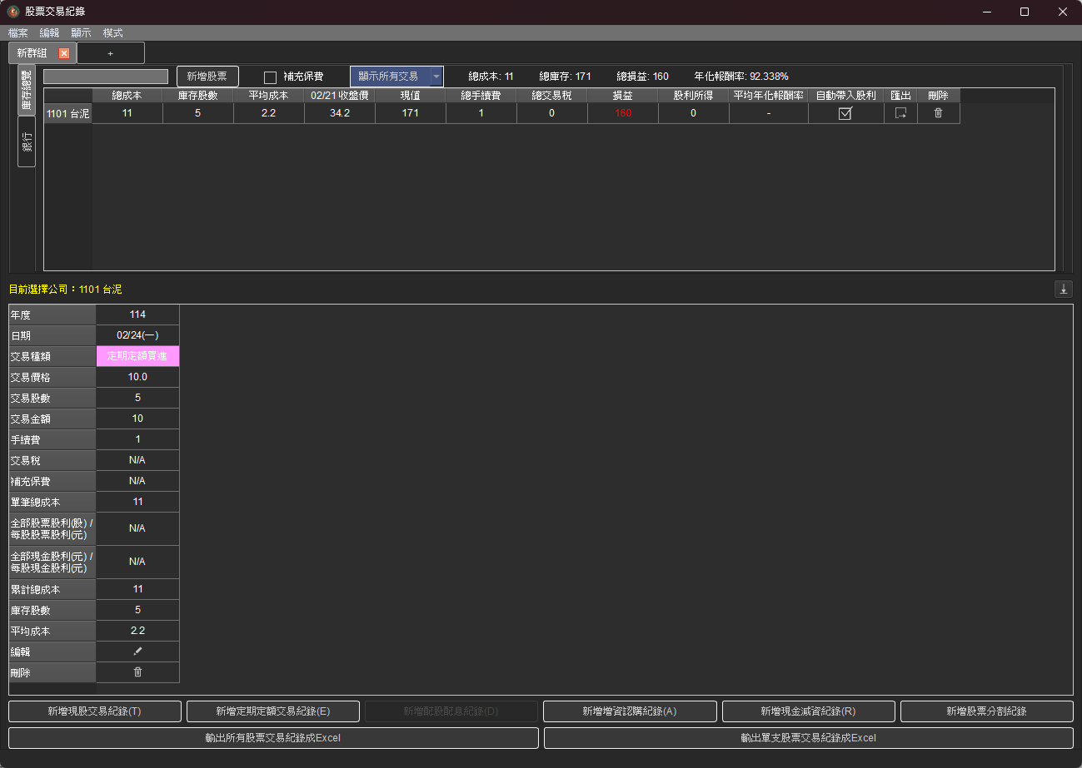
定期定額買進結果
定期定額跟現股買進的差異主要是在手續費的計算
定期定額買進的結果

Slide 26
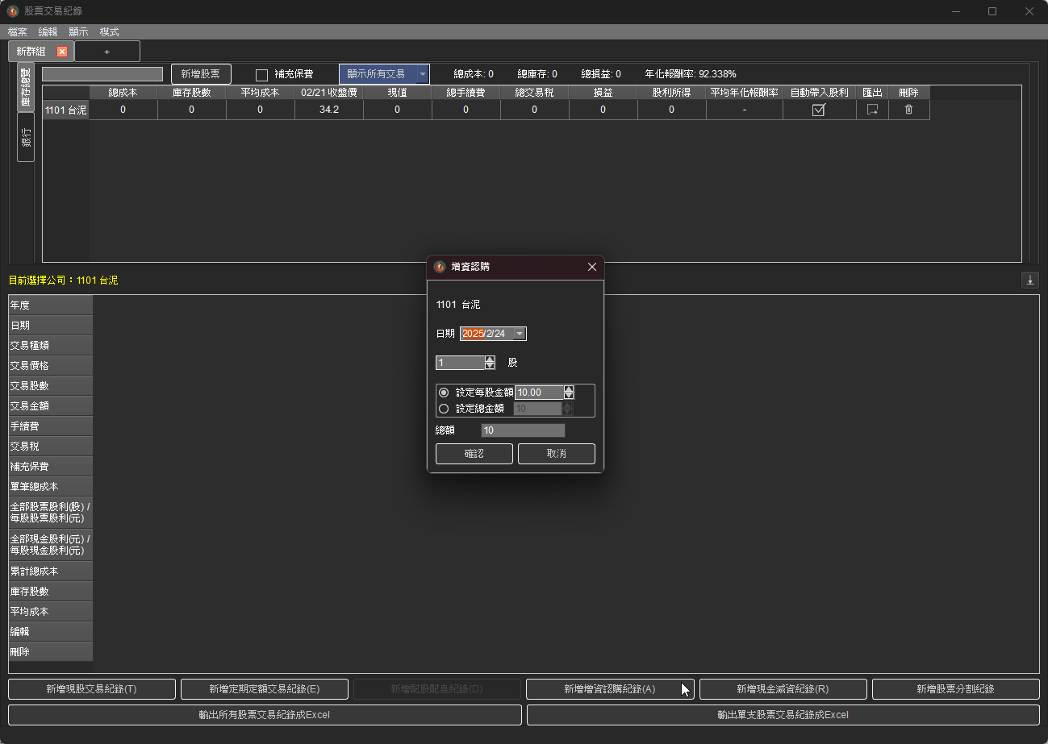
新增增資認購紀錄
可使用快捷鍵A

Slide 27
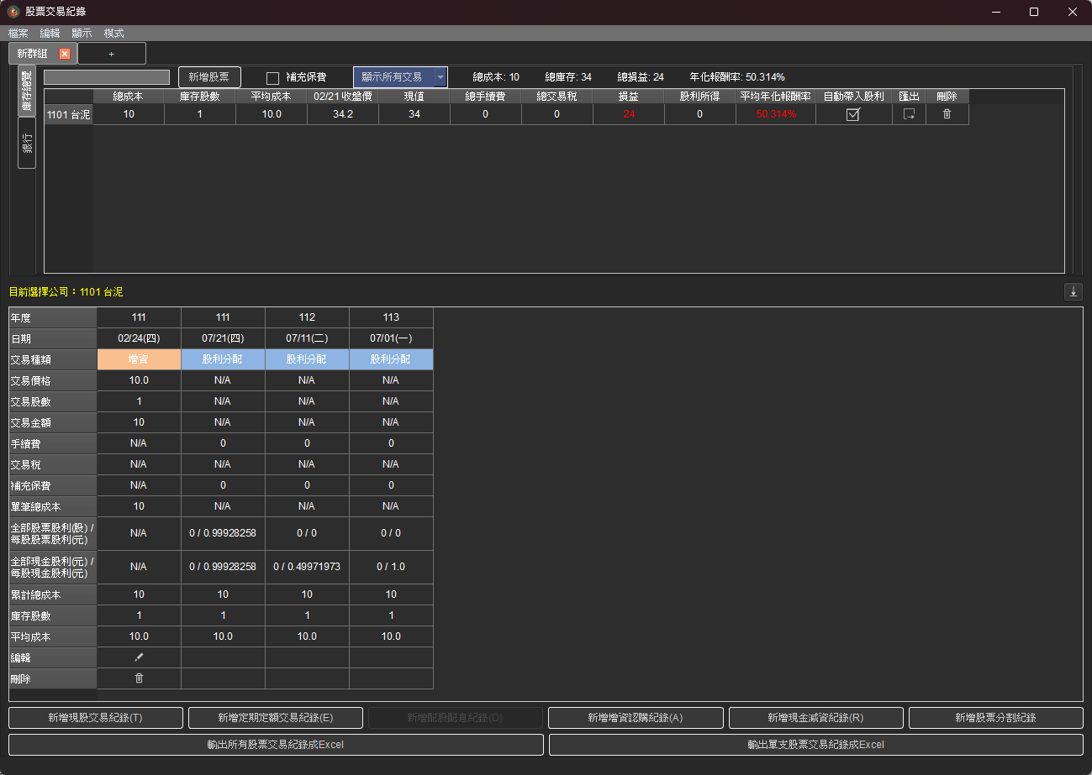
現金增資買進結果
現金增資不需要手續費
現金增資買進的結果

Slide 28
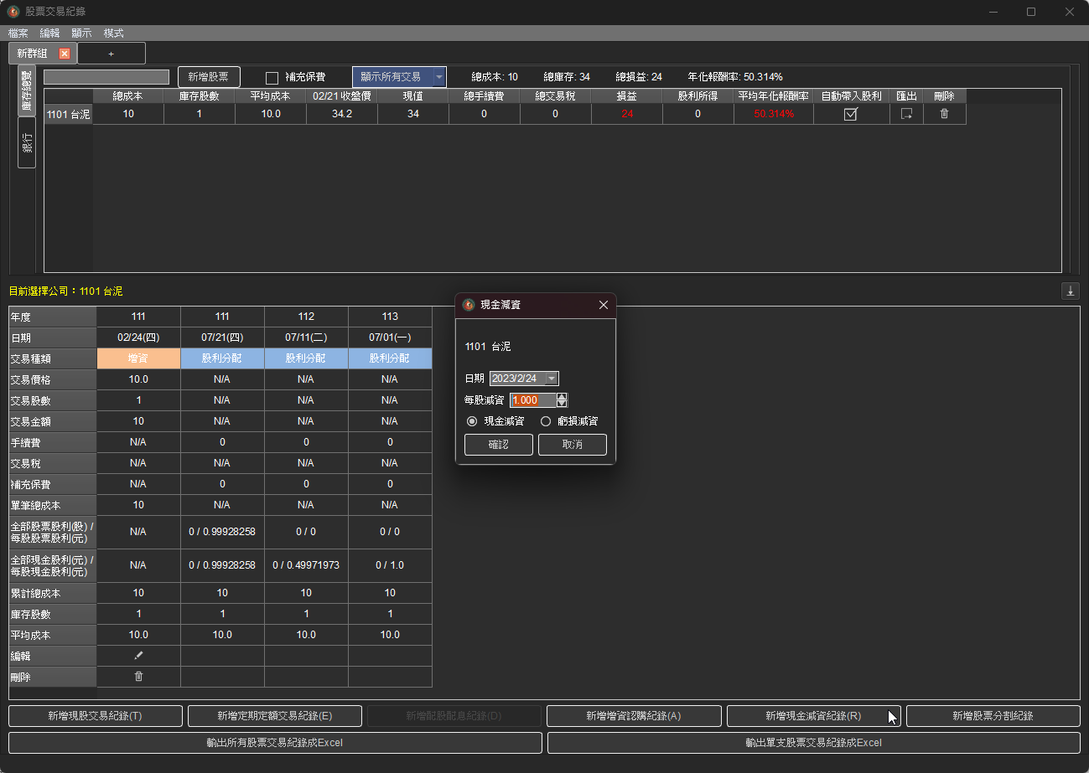
新增現金減資紀錄
可使用快捷鍵R
「現金減資」跟「虧損減資」的差別是在於有沒有退現金回來。
因為「現金減資」有退現金，所以累積成本會降低；相反的「虧損減資」沒有退現金，所以成本不會改變。但兩者的股數變化則是相同的計算方式。

Slide 29
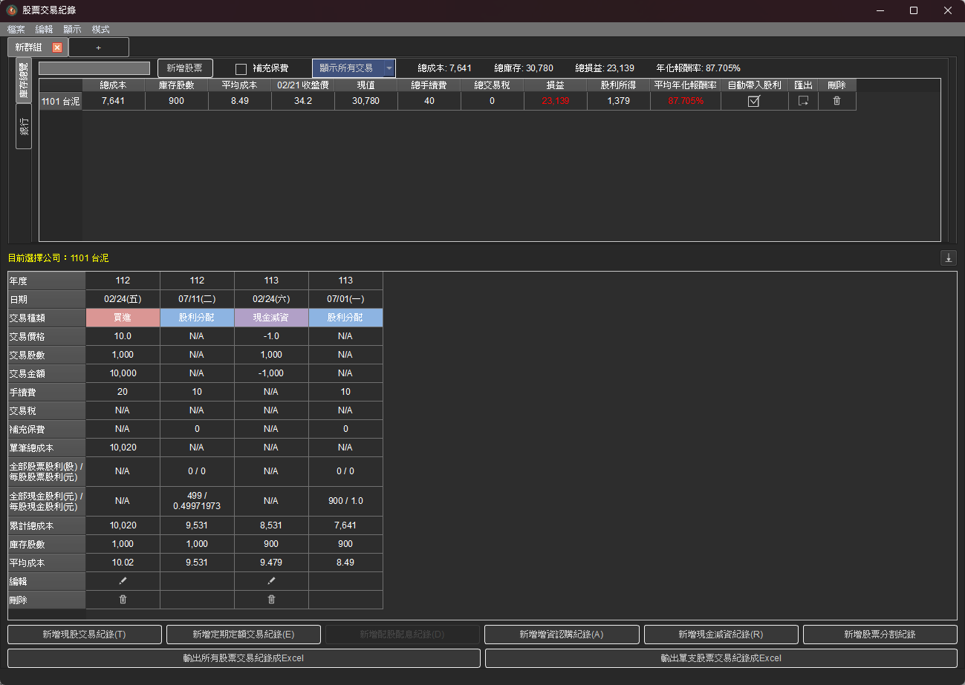
現金減資結果
現金減資的結果(除了股數以外，成本也會改變)

Slide 30
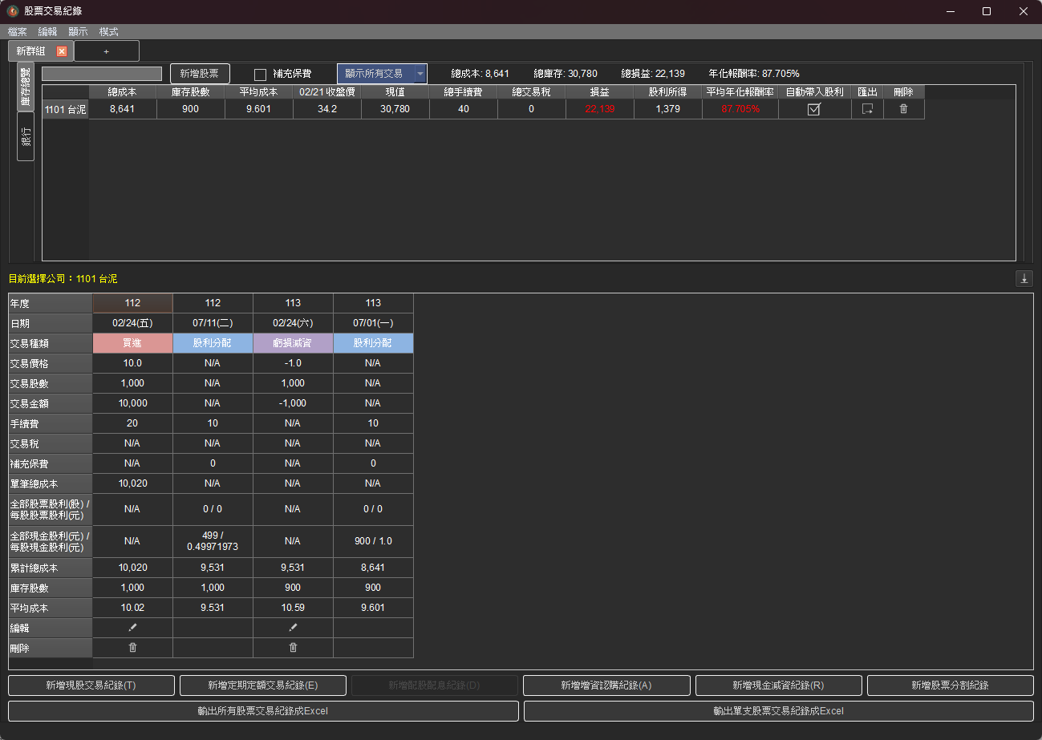
虧損減資結果
虧損減資的結果(成本不會改變)

Slide 31
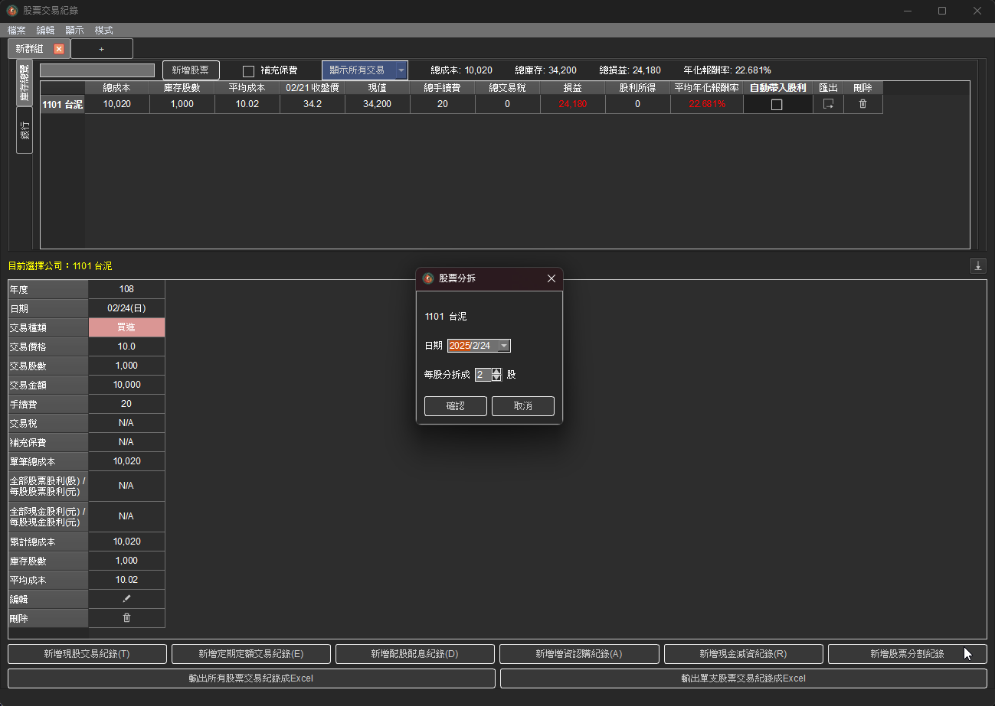
新增股票分割紀錄

Slide 32
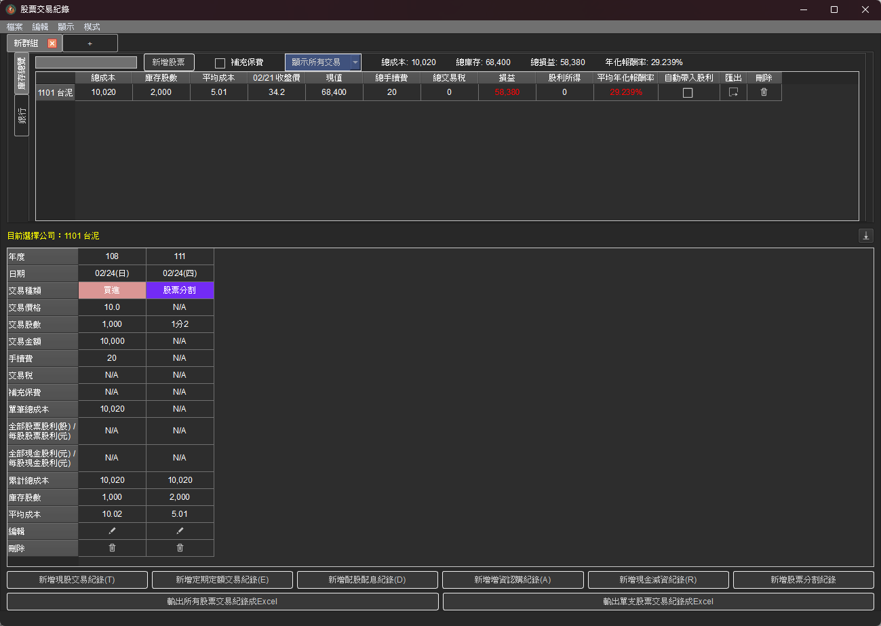
股票分割結果
股票分割的結果

Slide 33
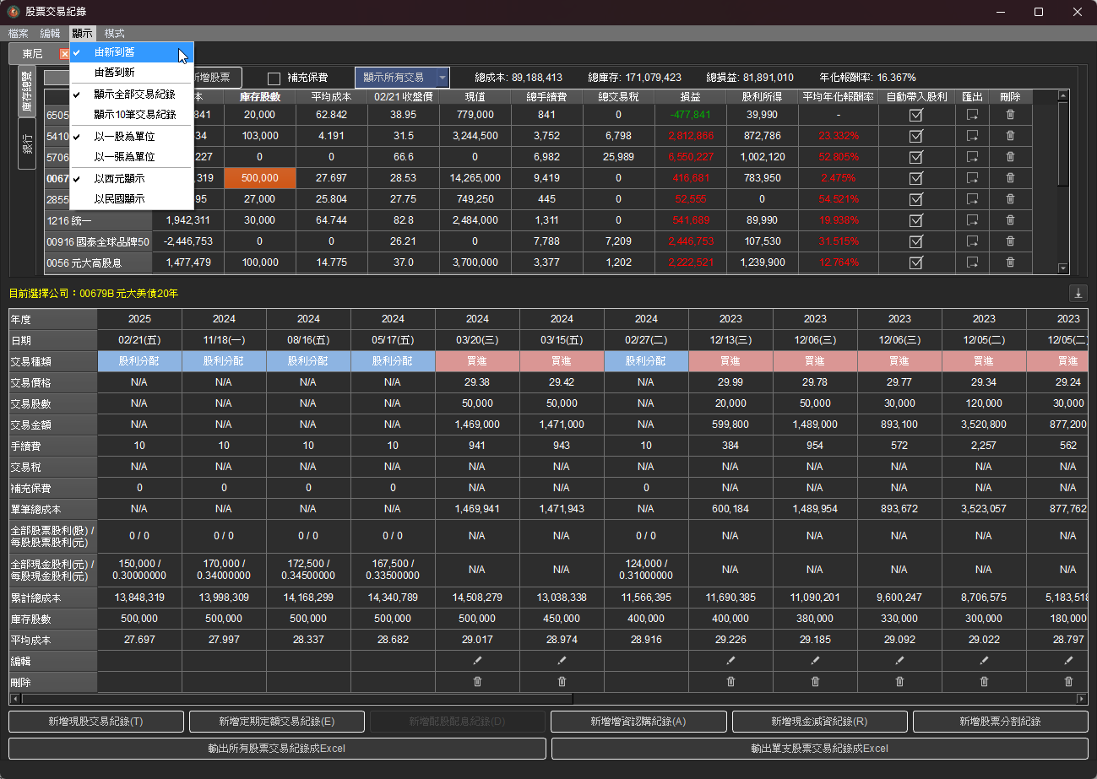
顯示日期由新到舊
日期由新到舊

Slide 34
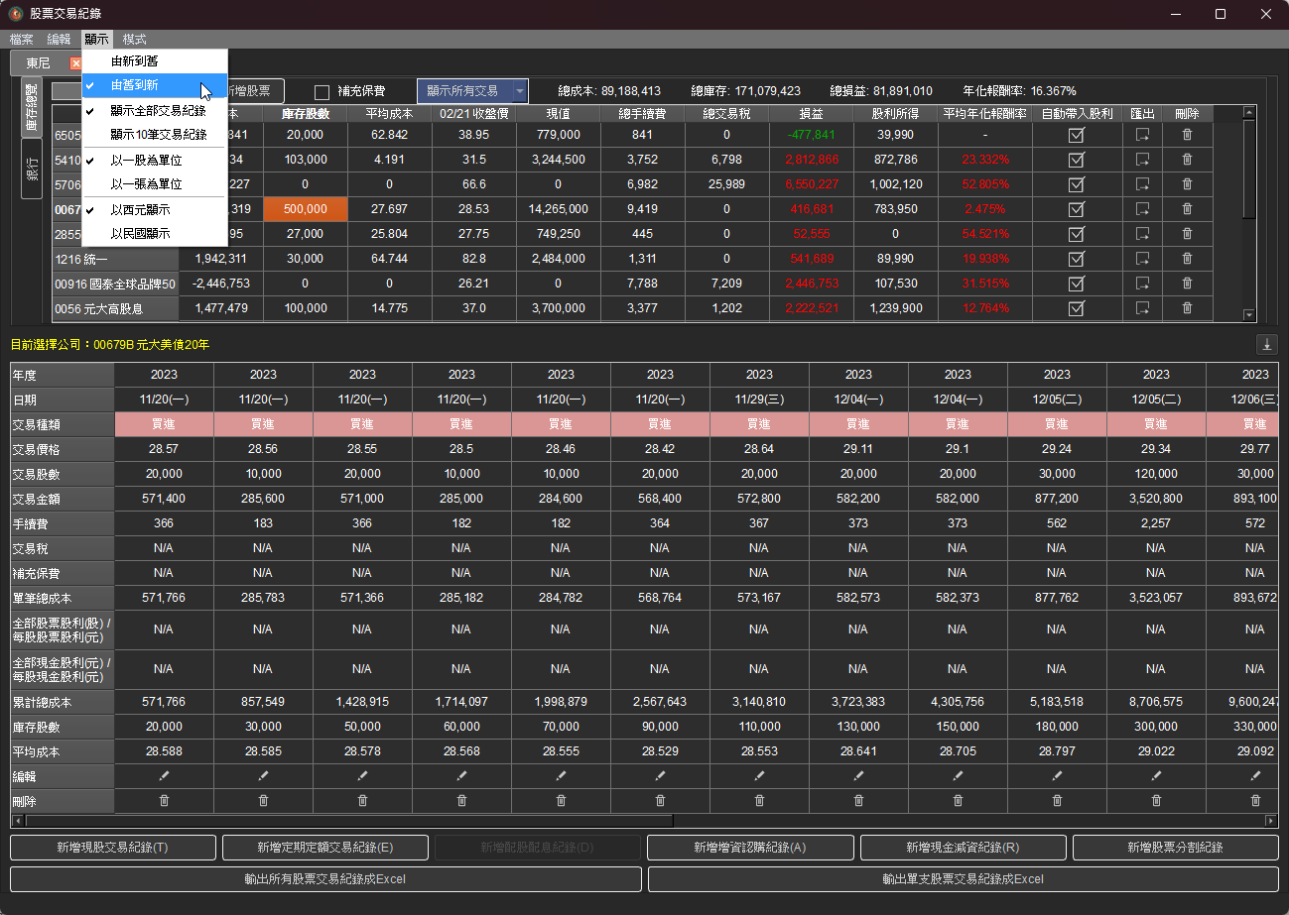
顯示日期由舊到新
日期由舊到新

Slide 35
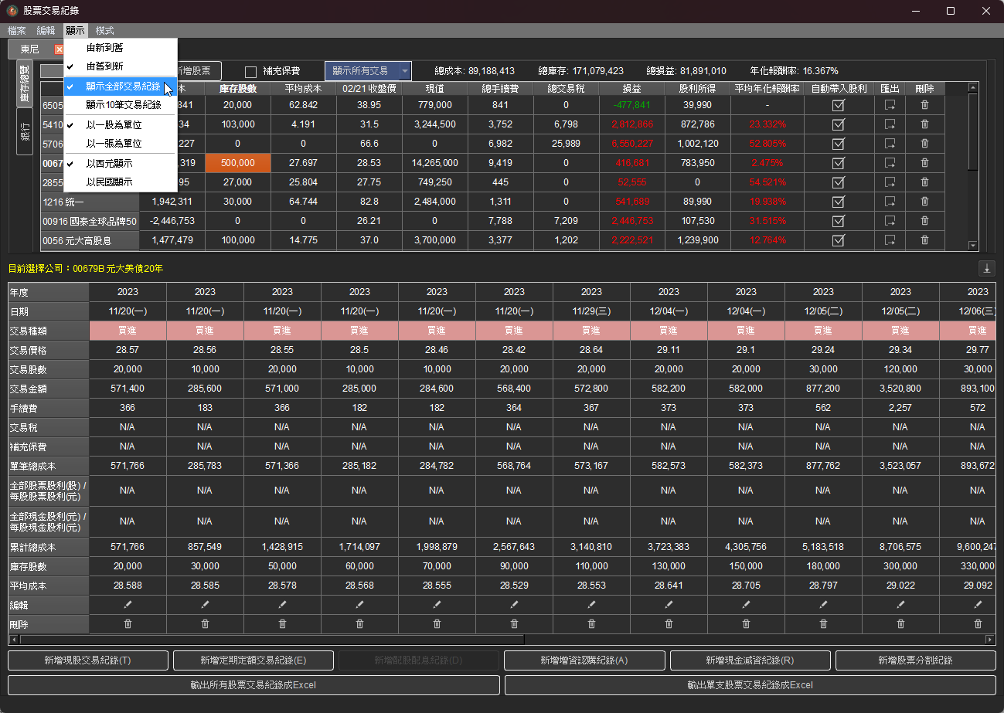
顯示全部交易紀錄
顯示全部交易紀錄

Slide 36
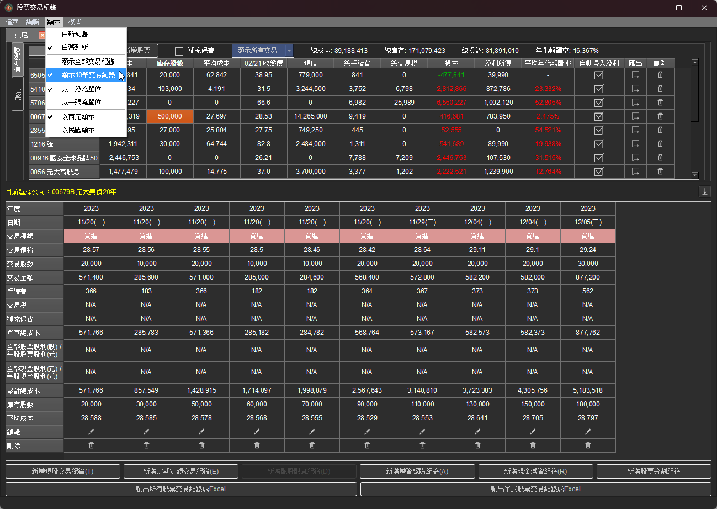
顯示十筆交易紀錄
顯示十筆交易紀錄

Slide 37
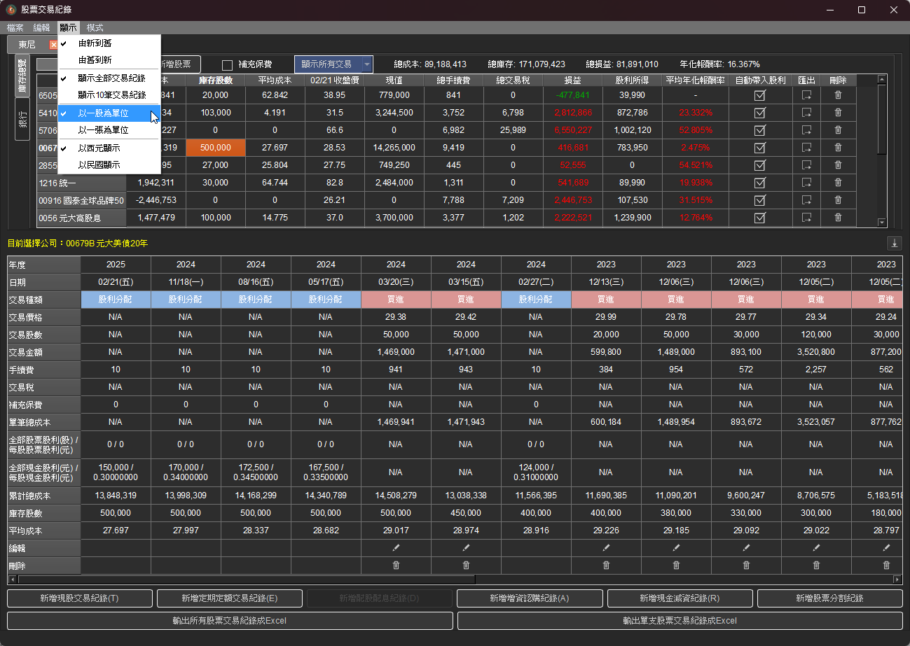
以一股為單位
以一股為單位

Slide 38
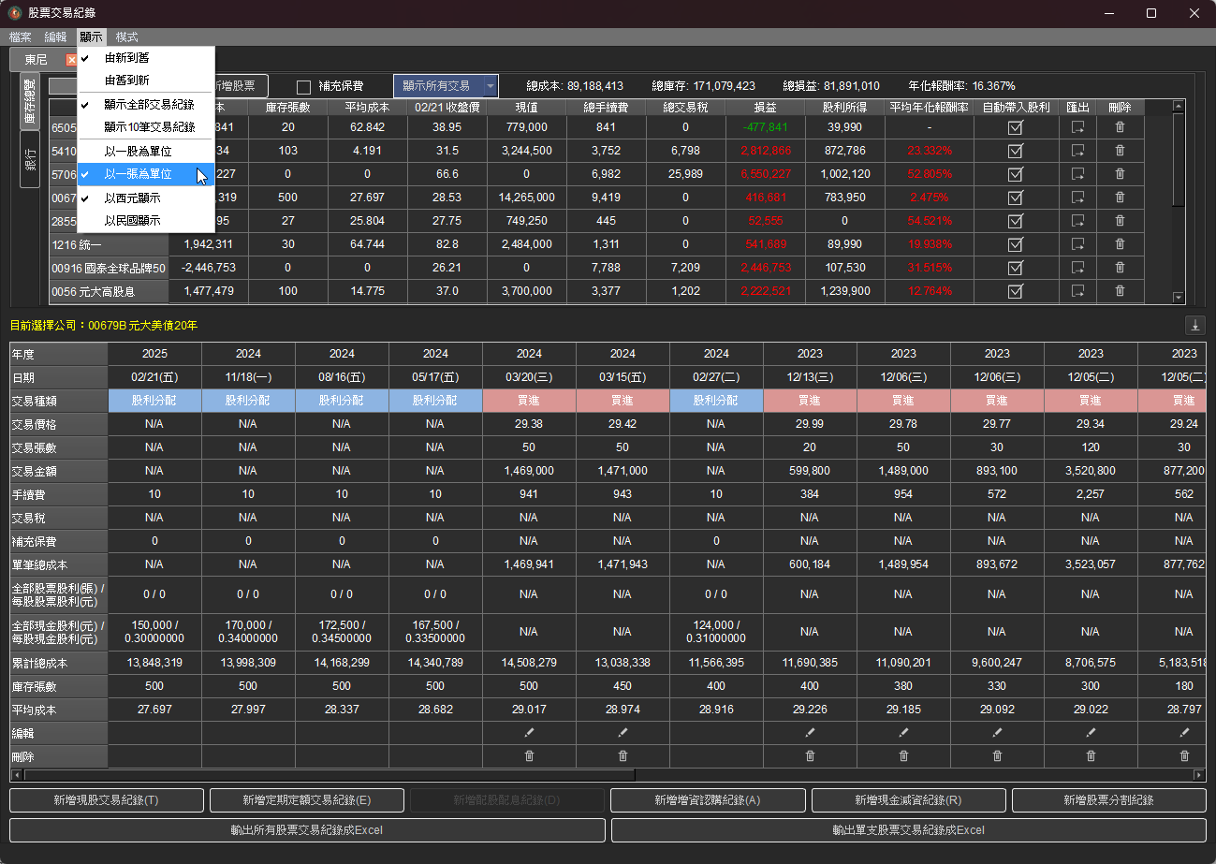
以一張為單位
以一張為單位

Slide 39
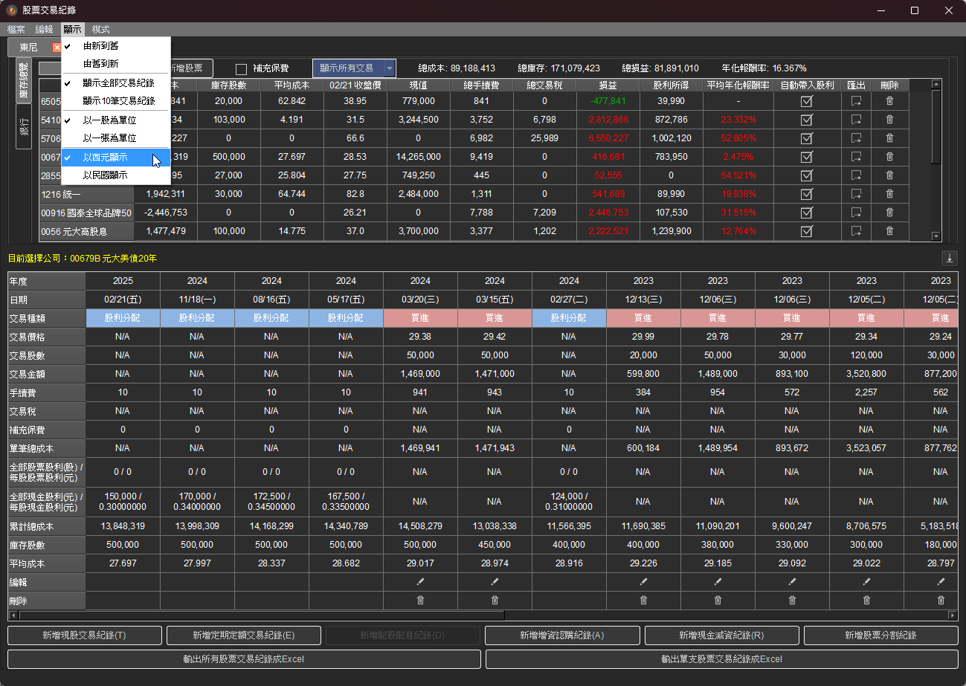
以西元顯示
以西元顯示

Slide 40

以民國顯示
以民國顯示

Slide 41
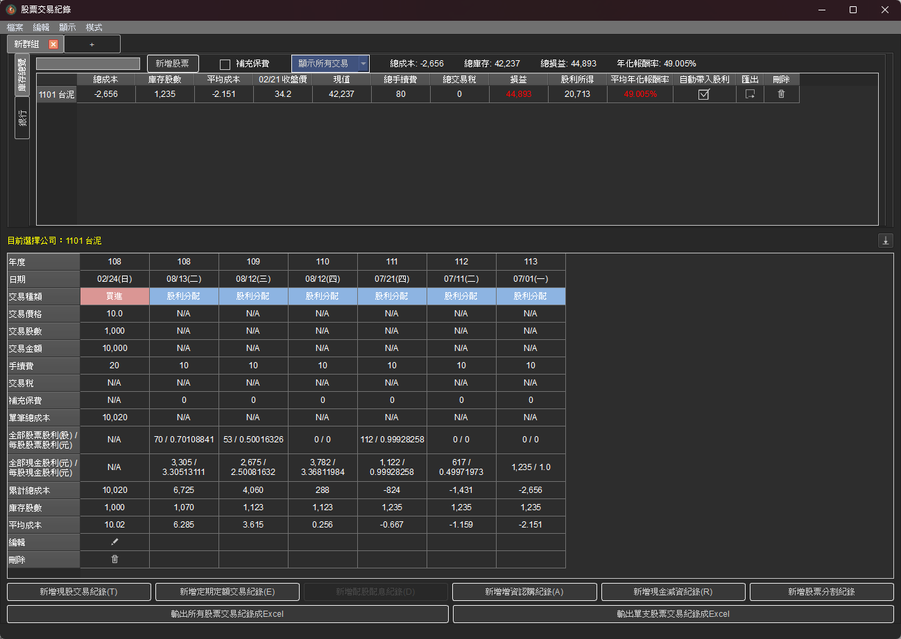
使用自動帶入股利，股利會從網上下載後自動帶入
自動帶入股利的話就不能編輯或刪除

Slide 42
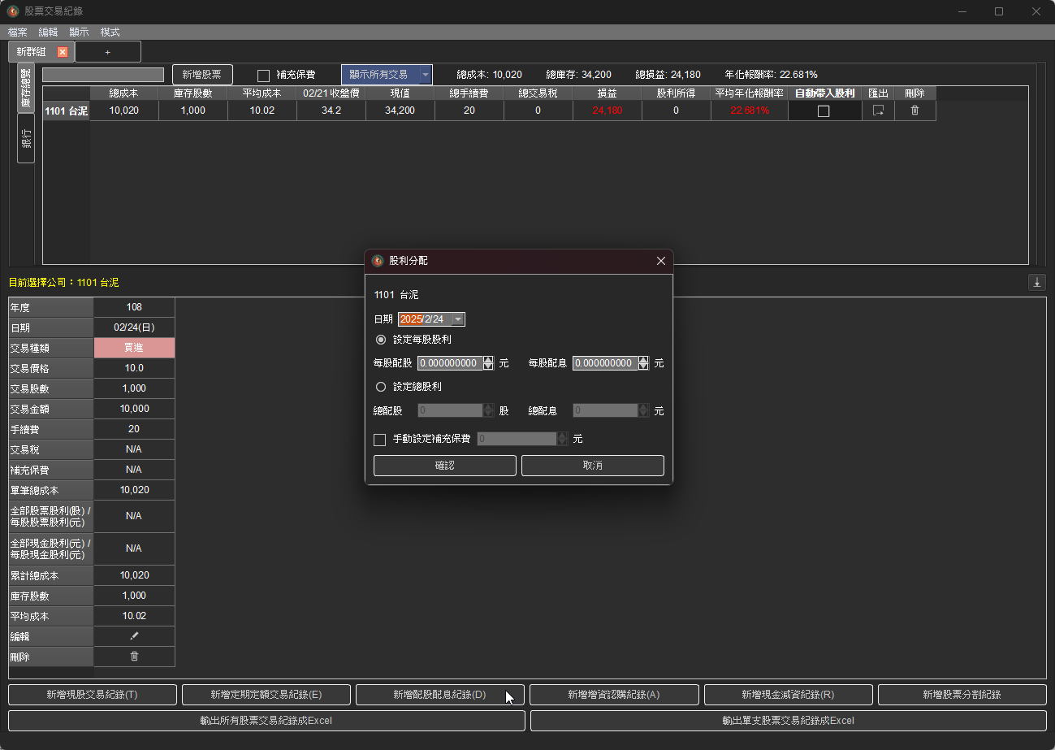
也可以手動輸入股利
手動輸入股利

Slide 43
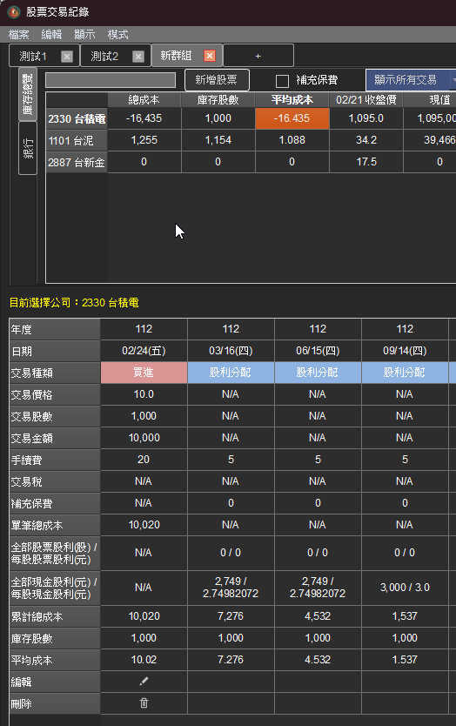
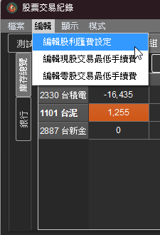
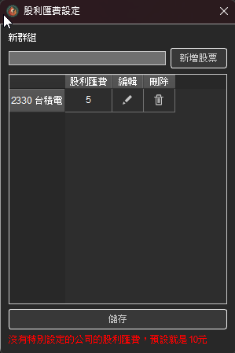
編輯股利匯費設定
股利匯費通常是10元
但若是劵商跟股務代理公司是同一間的話，匯費有機會可以減少
所以這邊提供自行設定各支股票的匯費功能，沒有設定的股票則都用10元計

Slide 44
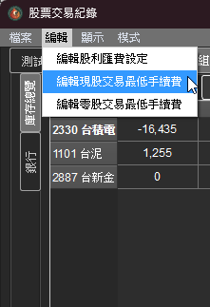
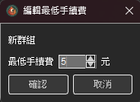
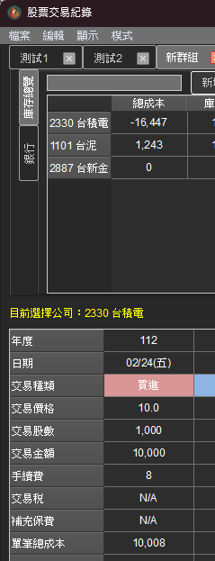
編輯現股交易最低手續費
提供設定各家劵商的最低手續費
現股交易預設為20元
零股交易預設為1元

Slide 45
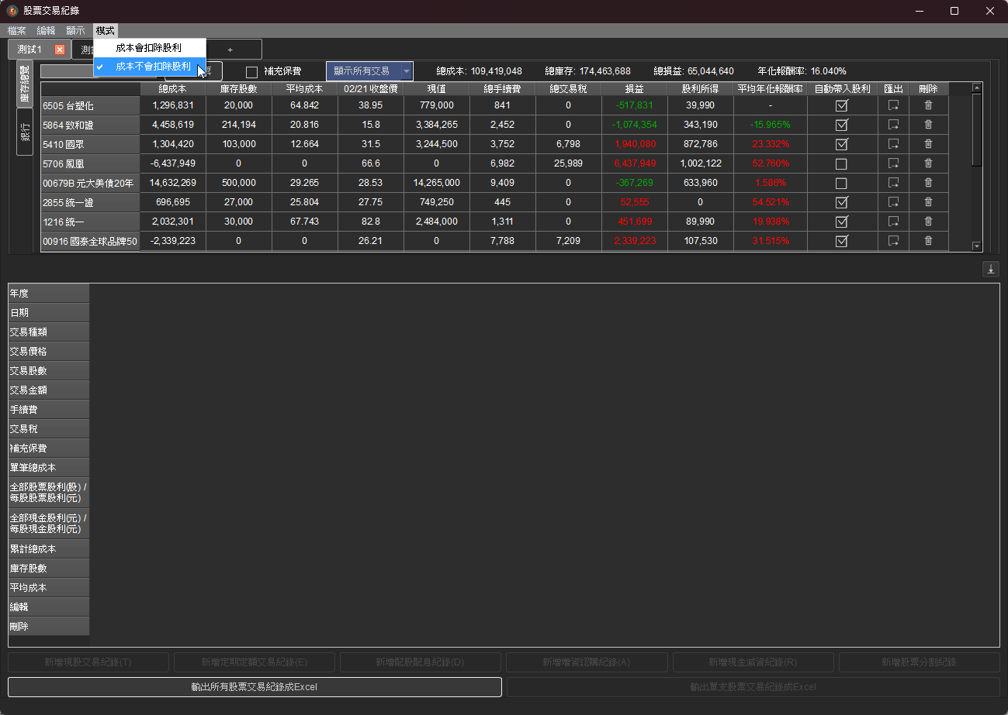
成本不會扣除股利
選擇「成本會扣除股利」：成本的計算會扣除掉現金股利
選擇「成本不會扣除股利」：成本的計算忽略現金股利

Slide 46
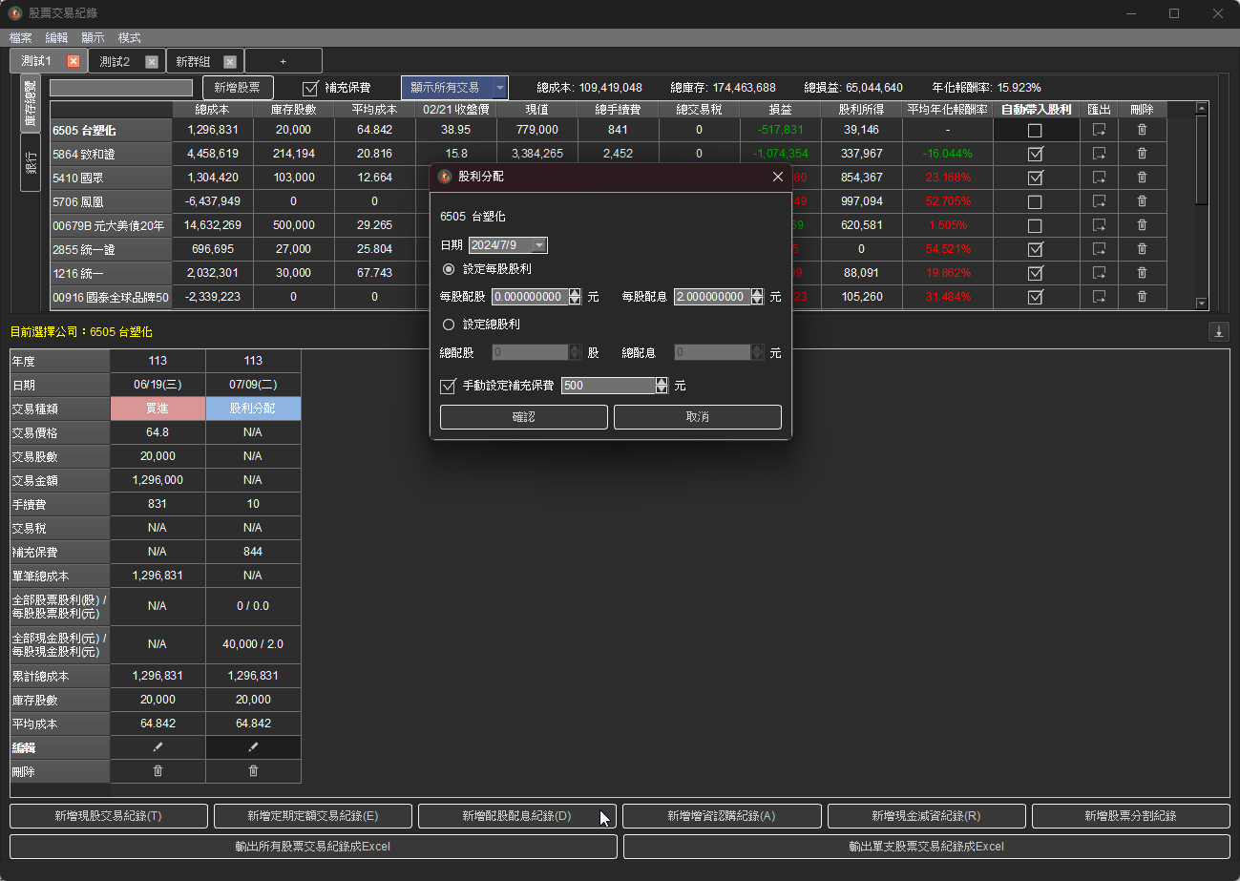
補充保費
一般股票的股利補充保費可以自動計算。但若是ETF，則股利的來源還包含了收益平準金以及交易所得，所以只有部分股利須計算補充保費。
因為抓取不到收益平準金以及交易所得佔整體股利的百分比，在這種情況下只能手動設定補充保費，程式無法自動帶入。

Slide 47
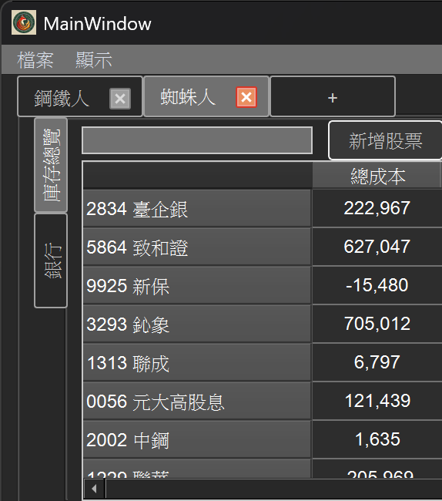
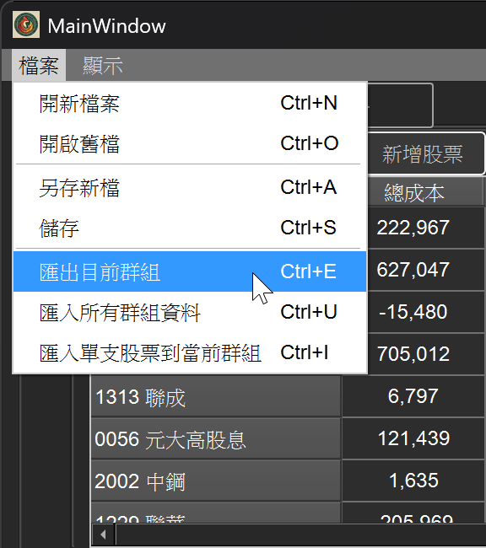
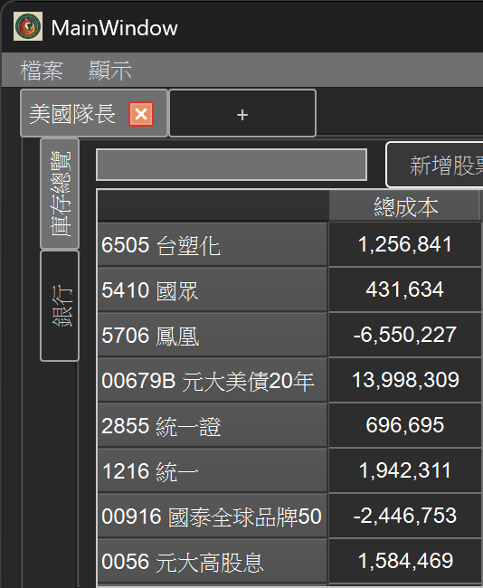
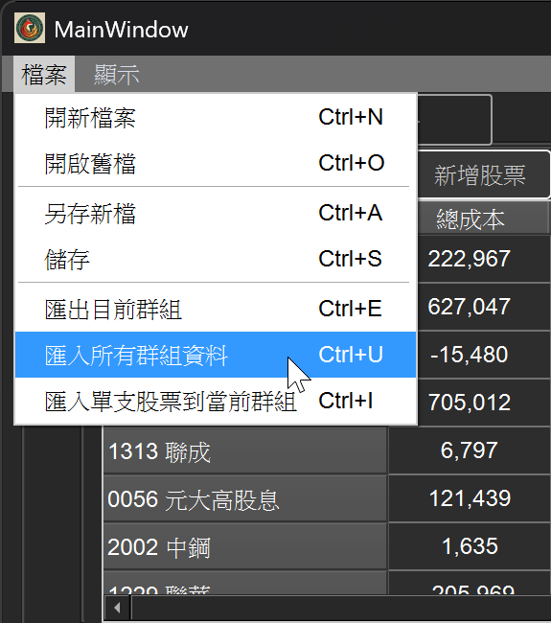

其他功能
匯出”蜘蛛人”的交易紀錄
匯入後的群組交易紀錄

Slide 48



1.匯出單支股票交易紀錄
2.匯入單支股票交易紀錄到當前群組
3.匯入後的結果

